Slide 1
5 класс
Древняя Греция
Дзюбло Н.П.

Slide 2
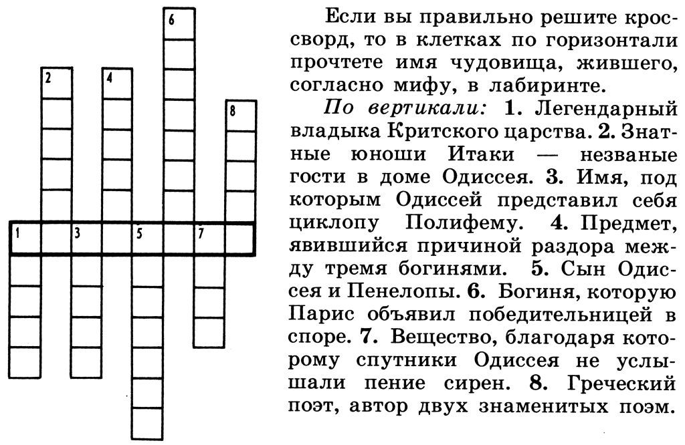

Slide 4
Вспомните древнегреческие мифы.
- Кто из героев этих мифов мог бы сказать
о себе такие слова?
- По какому поводу они могли быть сказаны?
- О чем в их идёт речь?

Slide 7
